Slide 1

한걸음요양병원 현황
병원장

Slide 2
목 차
1
의료기관 연혁
2
지리적인 위치
3
4
5
6
7
8
9
로고, 병원 명
Mission, Vision
의료기관 운영
환자현황
병원특성
병원활동
질 향상활동 성과관리

Slide 3
1
의료기관연혁

Slide 4
1. 의료기관 연혁
1996.02.01 양.한방 협진 하나병원 개원(86병상)
부설 재활치료실 운영
2004.05.03 오산 한국병원 개원(225병상)
2005.11.11 남양주(재활)병원 개원(98병상)
2007.02.14 한걸음(재활)병원 개원(72병상)
2007.03.17 의료인력 증원 및 144병상 증설
2008.05.01 한걸음 요양병원 종별 변경
2014.02.01 EMR, 약품 정제 포장기 도입
2015.01.27 환자용 엘리베이터 설치
2015.04. 의료기관평가 인증통과
2015.10.27 전국 최우수인증병원상 수상
2017.04 적정성평가 6차 연속 1등급

Slide 5
2
지리적인 위치
2. 지리적인 위치

Slide 6
2. 지리적인 위치
■ 병원 주소 : 서울 중랑구 망우로316(상봉동) 이지펠리스 빌딩 5,6,7층
■ 교통편의 : 1. 지하철 7호선, 경춘선, 중앙선, 강릉선
--- 상봉역 2번 출구 100M
2. 상봉 시외버스 터미널에서 도보 5분
■ 생활편의 : 홈 플러스, 코스트 코, 이-마트 상봉점 인접

Slide 7
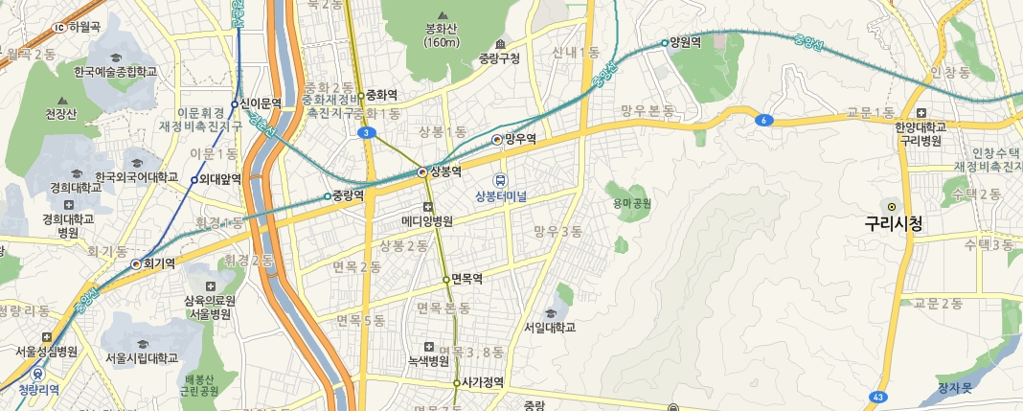
2. 지리적인 위치
진료편의 : 본원에서 4Km이내 진료 가능 상급의료기관
서울의료원
4 Km
한걸음요양병원

Slide 8
2. 지리적인 위치
병원 명 | 주 소 | 전화번호
경희대 병원 | 동대문구 경희대로 23 | 02-958-8114
건국대 병원 | 광진구 능곡로 120-1 | 1588-1533
서울의료원 | 중랑구 신내로 156 | 02-2276-7000
삼육 서울병원 | 동대문구 망우로 82 | 1577-3675
한양대구리병원 | 경기도 구리시 경춘로 153 | 1644-9118
동부제일병원 | 중랑구 망우로 511 | 02-437-5011
서울 북부병원 | 중랑구 양원역로 38 | 02-2036-0200
강동성심병원 | 강동구 성안로 150 | 1588-4100
을지병원 | 노원구 한글비석로 68 | 1899-0001
녹색병원 | 중랑구 사가정로 49길53 | 02-490-2000
메디앙병원 | 중랑구 면목로 473 | 02-496-7771

Slide 9
3
로고, 병원명

Slide 10
3. 로고, 병원 명
한
걸음
요양병원
Hangeoleum Rehabilitation Hospital

Slide 11
4
미션,비젼

Slide 12

4. Mission, Vision
MISSION & VISION
MISSION
중풍재활의 희망
* 정성으로 앉게하고
VISION
* 사랑으로 일으켜
* 실력으로 걷게하자
핵심가치
* 가족을 보살피는 마음으로
* 가족을 치료하는 열정으로
한
걸음
요양병원
Hangeoleum Rehabilitation Hospital

Slide 13
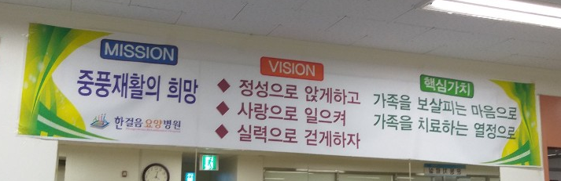
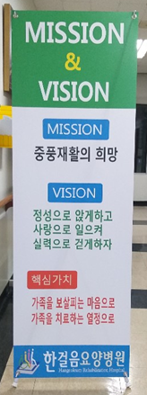
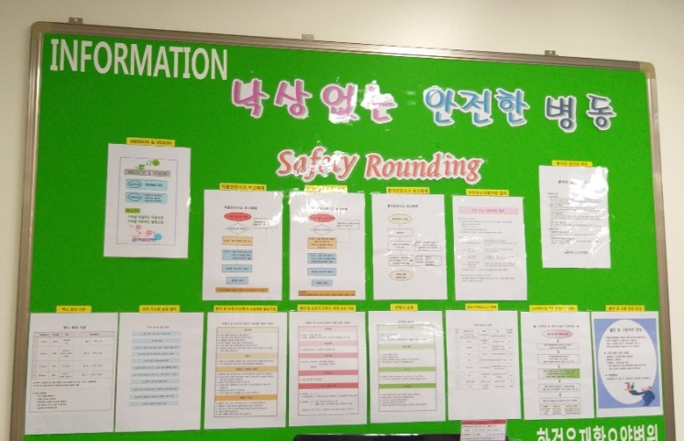
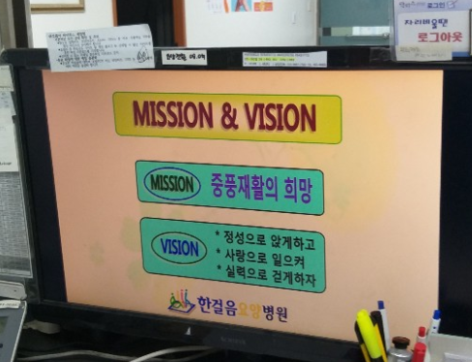
4. Mission, Vision
한
걸음
요양병원
Hangeoleum Rehabilitation Hospital

Slide 14
5
의료기관운영

Slide 15

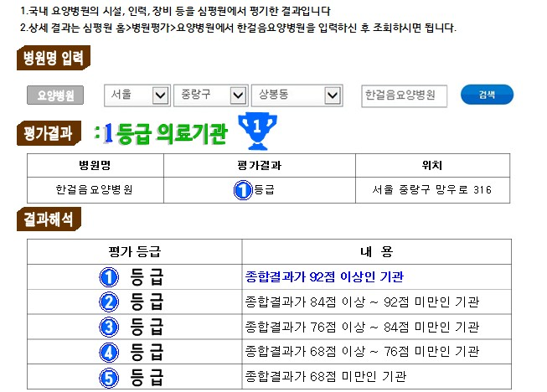
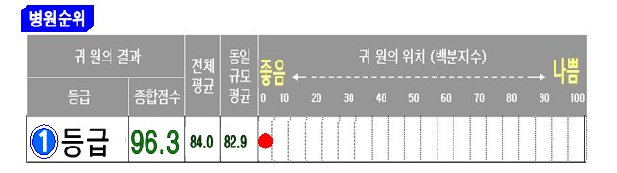
5. 의료기관 운영

Slide 16
5. 의료기관 운영
 규모 및 면적 : 면적 5622.7㎡
병실 및 병상 수 : 24실 144병상
2인실(16.9㎡): 2 5인실(33.4㎡): 2 6인실(40.0㎡): 12
7인실(51.2㎡): 6 8인실(52.9㎡): 2
 요양병원 입원료 산정 등급 (2018년 4분기)
- 의사인력 : 1등급 (전문의 20%가산)
내과, 재활의학과(2), 한방과, 일반의
- 간호인력 : 1등급 (간호인력 중 간호사 2/3 이상)
- 필요인력 가산 : 물리치료사, 의무 기록사,
방사선사, 사회 복지사, 약사
2018.12.31 기준

Slide 17
5. 의료기관 운영
직종별 인원현황(2018.12.31. 기준)
직종 | 인원 | 직종 | 인원
의사 | 4 | 방사선사 | 1
한의사 | 1 | 영양사 | 2
약사 | 1 | 조리사 | 3
간호사 | 25 | 조리원 | 6
간호조무사 | 10 | 사회복지사 | 1
물리치료사 | 41 | 의무기록사 | 2
작업치료사 | 23 | 기타 | 13
 |  |  | 총 133명

Slide 18
5. 의료기관 운영
 조직도
병원장
제위원회
부원장
운영위원회
QPS위원회
감염관리위원회
영양위원회
진료부
간호부
진료지원부
행정부
내
과
재
활
의
학
과
한
방
과
6
병
동
7
병
동
재
활
치
료
실
방
사
선
과
영
양
과
원
무
과
총
무
과
관
리
과
약
국

Slide 19
5. 의료기관 운영
보유 장비 현황
장비명 | 갯수 | 장비명 | 갯수
자동 제세동기 | 2 | 기립경사테이블 | 2
일반 X선 촬영장치 | 1 | 기능적 전기자극치료기 | 18
멸균 소독기 | 1 | 기능적 연하자극치료기 | 2
EKG | 1 | TENS | 4
이동식 Suction | 2 | 적외선 조사기 | 12
산소포화도 측정기 | 2 | 체외충격파치료기 | 1

Slide 20
5. 의료기관 운영
층별 안내
7층 | 병실 701~713, 간호사실, 운동치료실, 작업치료실, 인지치료실, 관리과, 환자 휴게실, 세탁물 보관실
6층 | 병실 601~613, 간호사실, 운동치료실, 작업치료실, 인지치료실, 의사당직실, ADL실, 2언어치료실, 환자 식당, 의료폐기물 보관실
5층 | 진료실1, 2, 3, 한방진료실, 원무과, 상담실, 방사선실, 약국, 총무과, 1언어치료실, 직원식당, 조리장, 영양사실, 사회사업실, 도수치료실
지하 1.2층 | 주차장, 장애인 주차장, 기계실

Slide 21
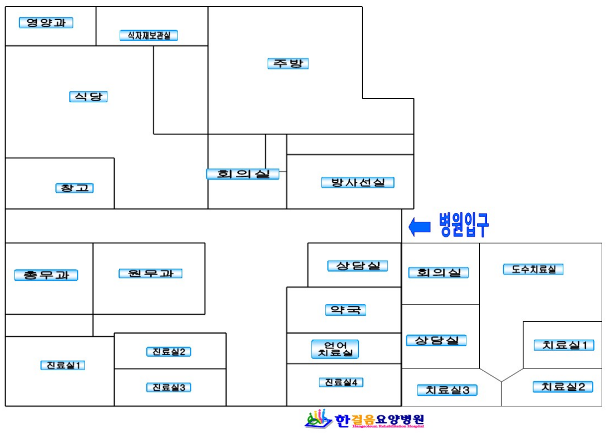
5. 의료기관 운영
원무과, 상담실, 약국, 영양과, 식당, 한방진료실, 도수치료실
진료실1,2,3,4 방사선실, 총무과, 언어치료실, 사회사업실
5층

Slide 22




5. 의료기관 운영
6병동 (601-613호), 간호과, 운동치료실, 작업치료실,
ADL실, 2언어치료실, 당직의사실, 환자식당,의료폐기물보관실
6층
612
611
613
610
운동치료실
남WC
609
비상계단
공동WC
비상계단
여WC
608
휴게실
샤워실
607
작업치료실
601
602
603
605
ADL
606
간호과
한
걸음
요양병원
Hangeoleum Rehabilitation Hospital
배
연
612
창
611
배
연
613
610
창
운동치료실
남WC
소
화
609
공동WC
여WC
전
비상계단
비상계단
608
배
연
식당
소
화
소
화
구
조
대
전
전
샤워실
창
607
작업치료실
구
조
대
배
연
창
601
602
603
간호과
605
ADL
606
한
걸음
요양병원
Hangeoleum Rehabilitation Hospital

Slide 23

5. 의료기관 운영
7병동 (701-713호), 간호과, 운동치료실, 인지치료실,
작업치료실, 관리과, 환자휴게실, 세탁물보관실
7층
712
711
713
710
운동치료실
남WC
709
비상계단
공동WC
비상계단
여WC
708
휴게실
샤워실
707
작업치료실
701
702
703
간호과
705
관리과
706
한
걸음
요양병원
Hangeoleum Rehabilitation Hospital

Slide 24
6
환자현황

Slide 25
6. 환자현황
외래 및 입원환자 통계
구분 | 실 인원 | 연 인원 | 일 평균환자수
입원환자 | 366 | 52,487 | 143.7
외래환자 | 623 | 623 | 1.7
병상 가동율 : 100%
평균 재원일수 : 112일
기간 : 2018.01.01~2018.12.31

Slide 26
6. 환자현황
주요 구성 환자 비율
병명 | 비율 | 병명 | 비율
1. 편마비 | 83.8% | 2. 사지마비 | 11.2%
3. 뇌경색 | 49.1% | 4. 뇌출혈 | 42.3%
합계
95.0%
91.4 %
기간 : 2018.01.01~2018.12.31

Slide 27
6. 환자현황
연령별 환자 분류
발병일별 환자 분류
환자군 | 비율
~30대 | 4.5%
40대 | 13.3%
50대 | 25.2%
60대 | 30.3%
70대~ | 26.7%
합계
4.5%
17.8%
43.0%
73.3%
100%
환자군 | 비율
~6개월 | 25.3%
~1년 | 32.5%
~2년 | 42.2%
합계
25.7%
57.8%
100%
기간 : 2018.01.01~2018.12.31

Slide 28
6. 환자현황
지역별 환자 분류
지역 | 비율 | 지역 | 비율
서울 | 73.2 | 경북 | 1.2
경기 | 15.2 | 경남 | 0.2
강원 | 2.5 | 전북 | 1.0
충북 | 1.8 | 전남 | 1.6
충남 | 1.0 | 부산 | 0.9
대전 | 0.2 | 인천 | 1.2
기타지역 : 26.8 %
(서울지역 제외)
기간 : 2018.01.01~2018.12.31

Slide 29
7
병원특성

Slide 30
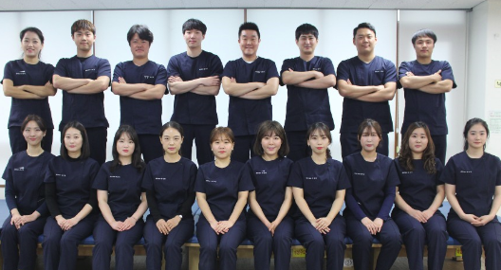
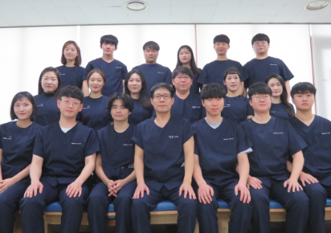
7. 병원특성
■ 운동치료실(6.7층)
중추신경계 전문
운동치료사 : 37명
일반 운동치료사 : 4명
총 41명

Slide 31
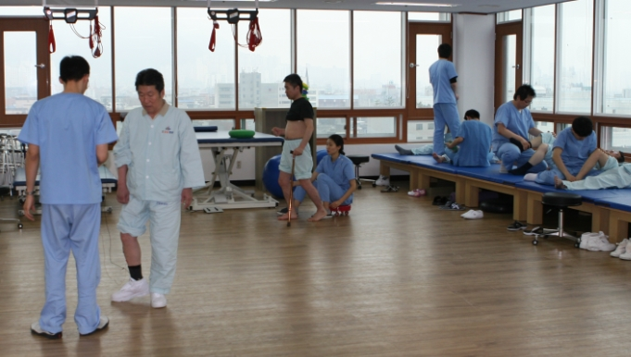
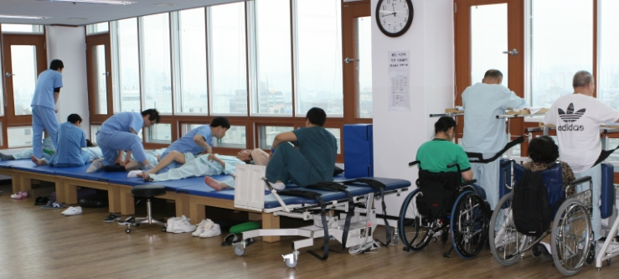
7. 병원특성
■ 운동치료실
# 전문치료 #
1 중추신경발달재활치료(NDT)
2 고유수용성신경근촉진치료(PNF)
3 보바스 치료(Bobath Concept)
4 매트 & 이동 치료
5 보행훈련
6 기구운동치료
7 근력강화 및 지구력 증진치료
8 기능적전기자극치료(FES)
9 관절도수치료
10 통증치료 : 온열, 초음파,
적외선치료, ICT, TENS

Slide 32
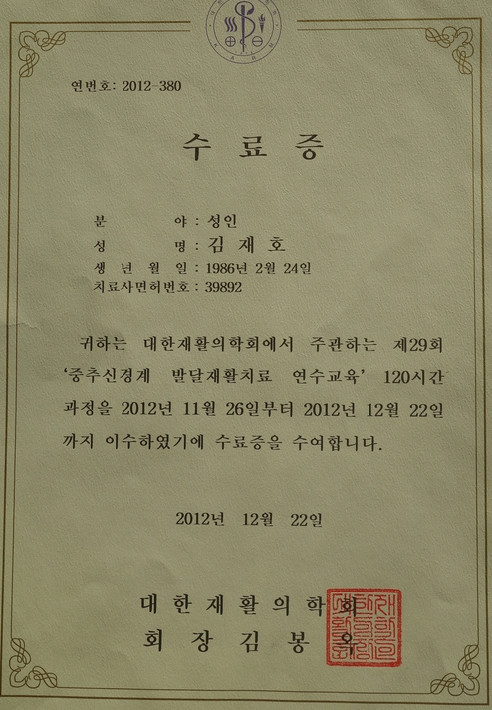
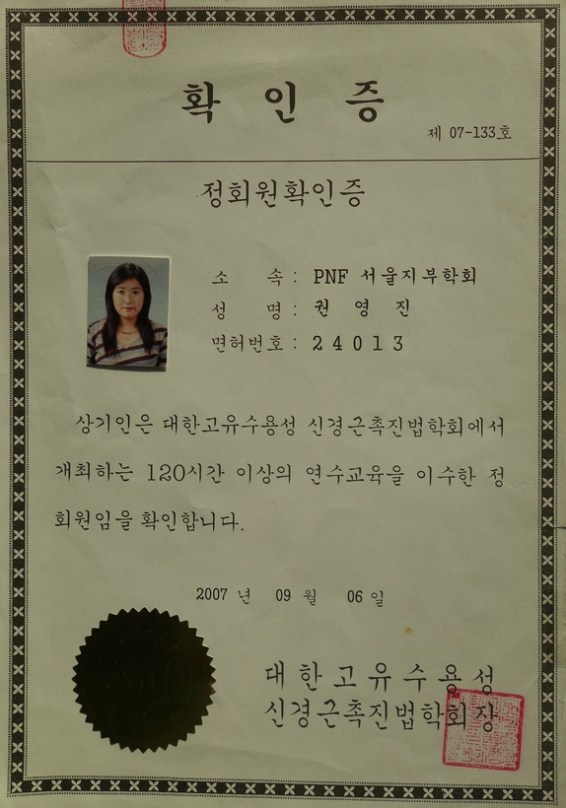
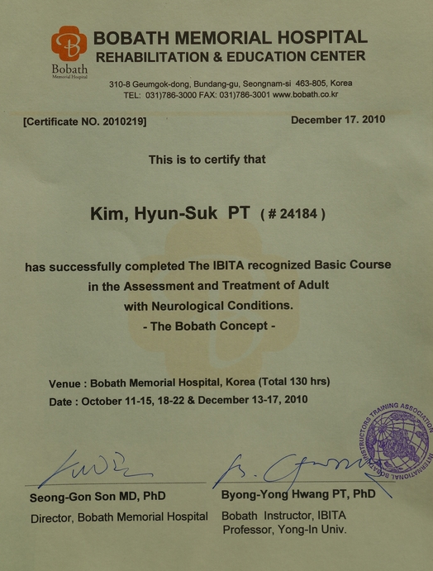
7. 병원특성
■ 자격

Slide 33
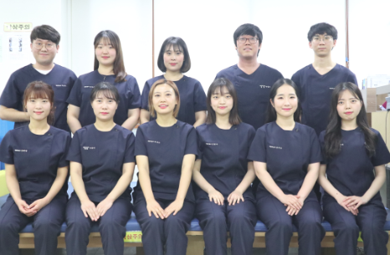
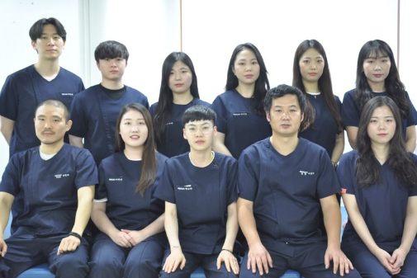
7. 병원특성
■ 작업치료실(6, 7층)
작업치료사
6층 : 11명
7층 : 12명
총 23명

Slide 34
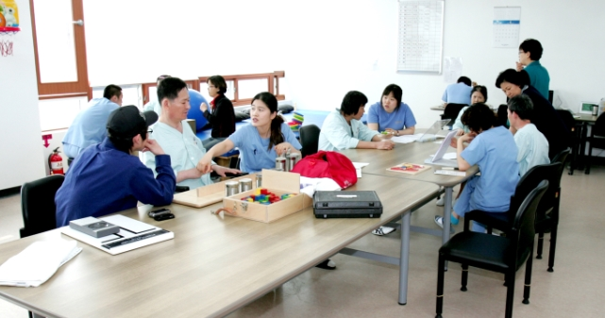
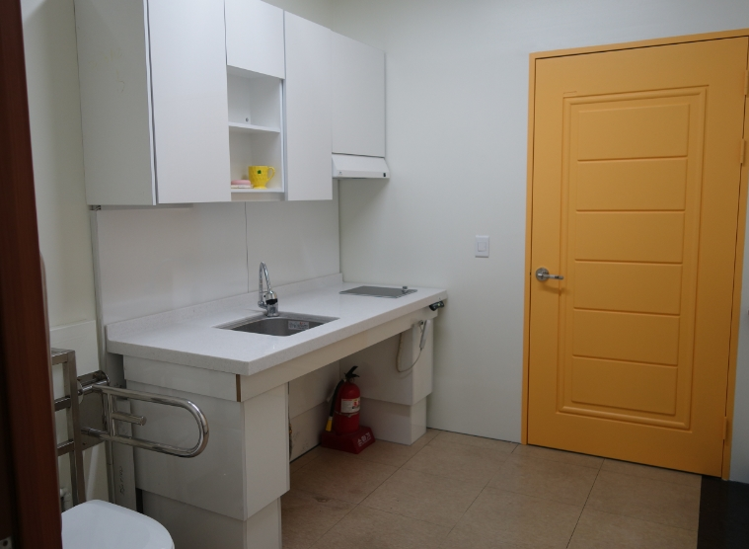
7. 병원특성
■ 작업치료
1 특수작업치료
2 일상생활동작치료
3 연하장애치료
4 인지지각치료
5 감각통합치료
6 치료적놀이법
7 신경발달치료
작업치료실
일상생활동작 훈련실

Slide 35
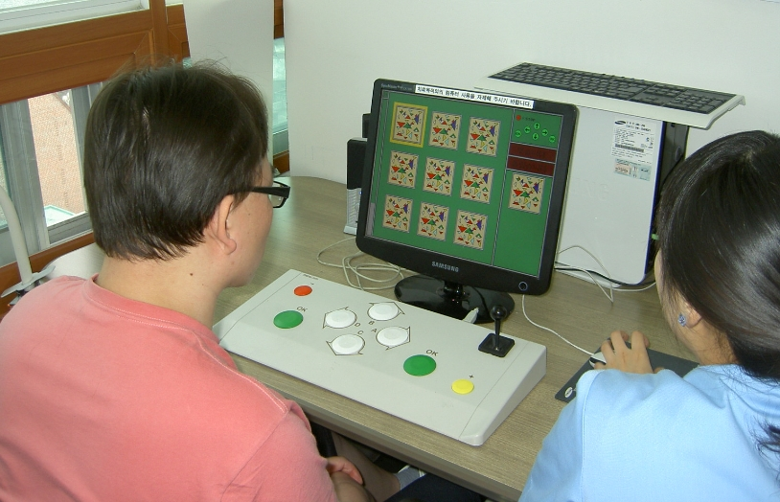
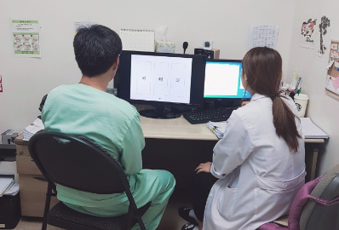
7. 병원특성
■ 인지치료실 :
지각, 인지 손상환자의
문제 해결능력 향상을
통해 손상영역 보완
■ 언어치료실 :
언어이해, 언어표현,
발음의 정확도, 호흡과 발성
능력 향상을 통해
언어능력 향상
(Kim-Speech 언어연구소)

Slide 36
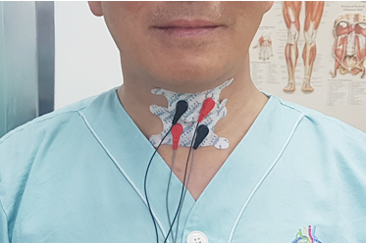
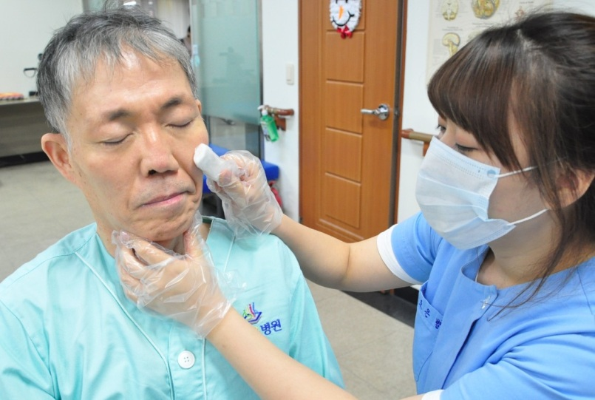
7. 병원특성
■ 연하장애 전기자극 치료 :
씹고 삼키는 능력손상 환자를
앉은자세, 머리자세, 턱의 움직임,
혀의 움직임과 감각 등 복합적인
요소를 평가하여 전기자극치료기를 이용 연하곤란을 치료함

Slide 37
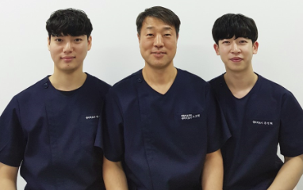
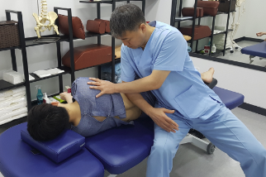
7. 병원특성
■ 도수치료실

Slide 38
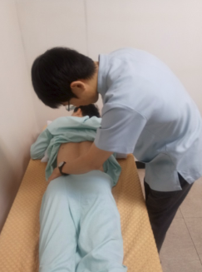
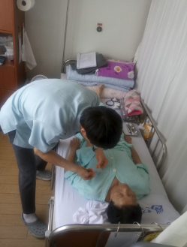
7. 병원특성
■ 한방

Slide 39
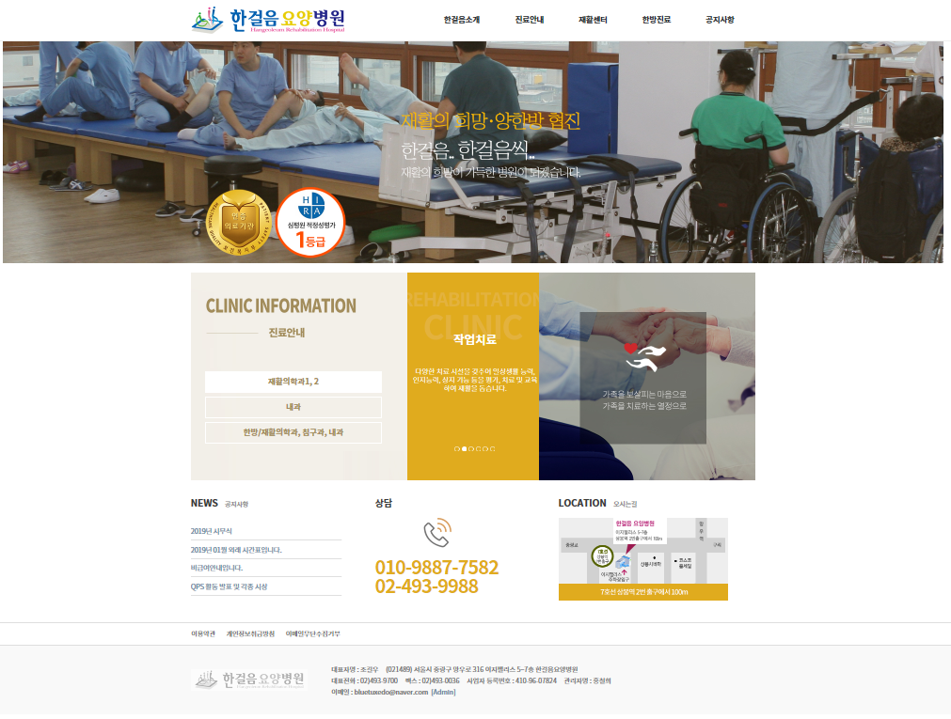
7. 병원특성
■홈페이지

Slide 40
8
병원활동

Slide 41
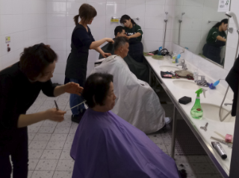
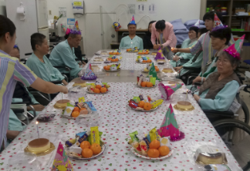
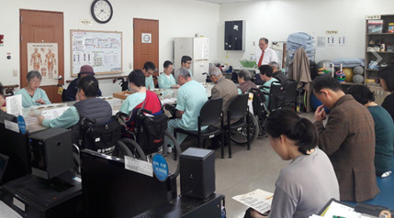
8. 병원활동
■ 환자를 위한 활동
이.미용봉사
생일잔치
종교활동

Slide 42
8. 병원활동
■ 환자를 위한 활동
감사펀드
목적
경제적으로 어려운 환자에게 도움을 주기 위해 설립
기금
참여직원이 일정금액을 약정하고 기부하면 병원에서 동일 액수를 함께 기부하여 기금을 조성합니다

Slide 43
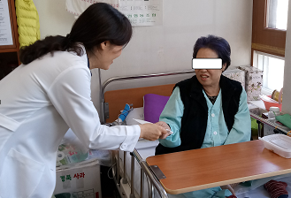
8. 병원활동
■ 환자를 위한 활동
감사펀드
진행현황
2017년 – 1건 입원진료비 전액 지급
2018년 – 4건 입원진료비 전액 지급
입원진료비 납부내역 설명 및
영수증 지급

Slide 44
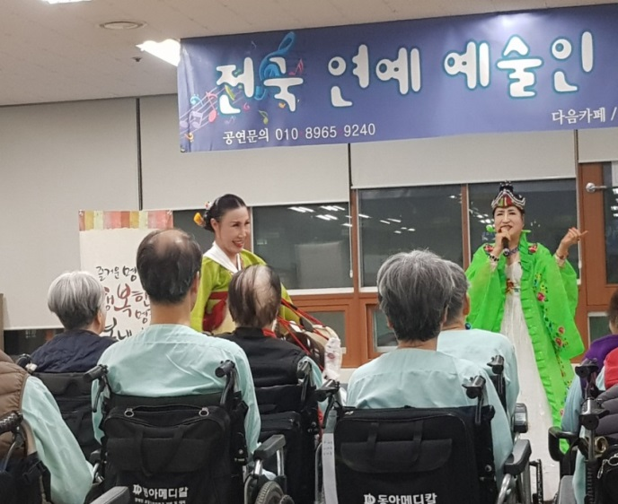
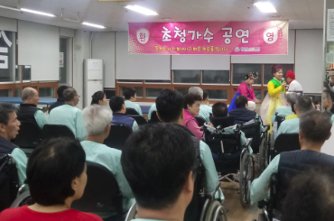
8. 병원활동
■ 환자를 위한 활동
가수 초청공연

Slide 45
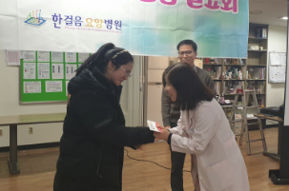
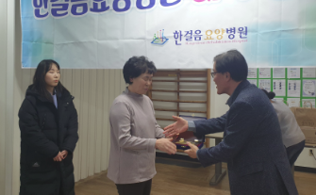
8. 병원활동
■ 직원을 위한 활동
친절 직원 포상
10년 근속 직원 포상

Slide 46
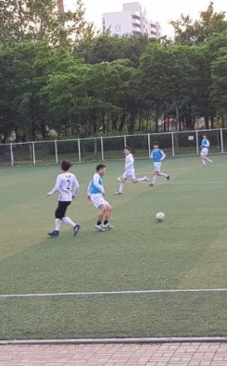
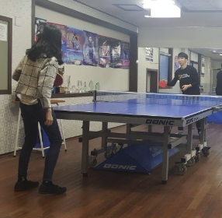
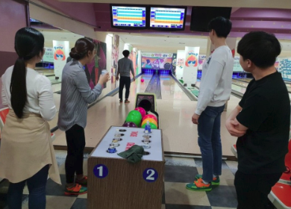
8. 병원활동
■ 직원을 위한 활동
동호회
볼링
탁구
축구

Slide 47
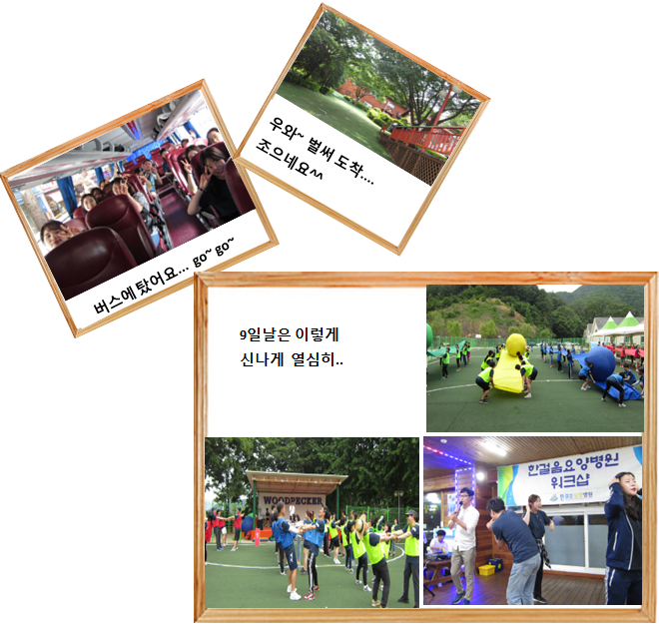
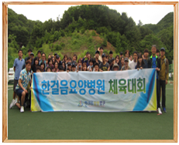
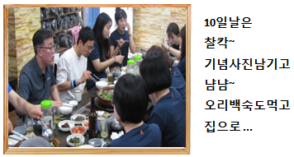
8. 병원활동
■ 직원을 위한 활동
전 직원 1박2일 워크샵

Slide 48

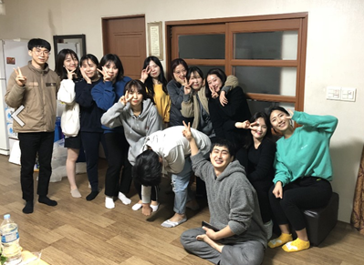
8. 병원활동
■ 직원을 위한 활동
부서별 단합대회

Slide 49
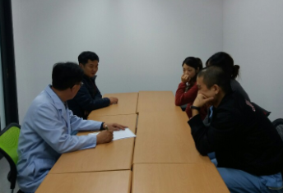
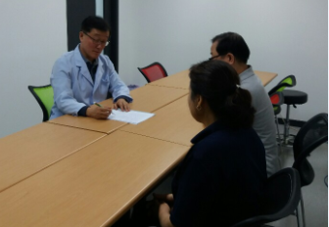
8. 병원활동
■ 직원을 위한 활동
건강검진 유소견자 병원장
건강상담 실시

Slide 50
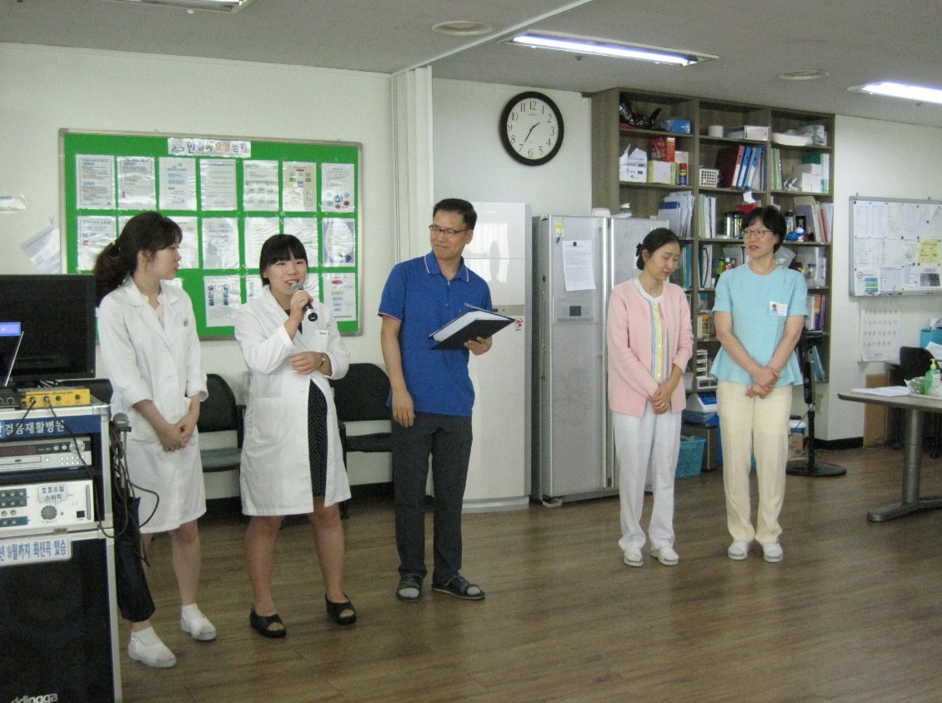
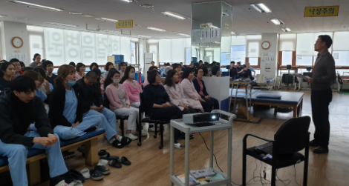
8. 병원활동
■ 직원을 위한 활동
월 례 회

Slide 51
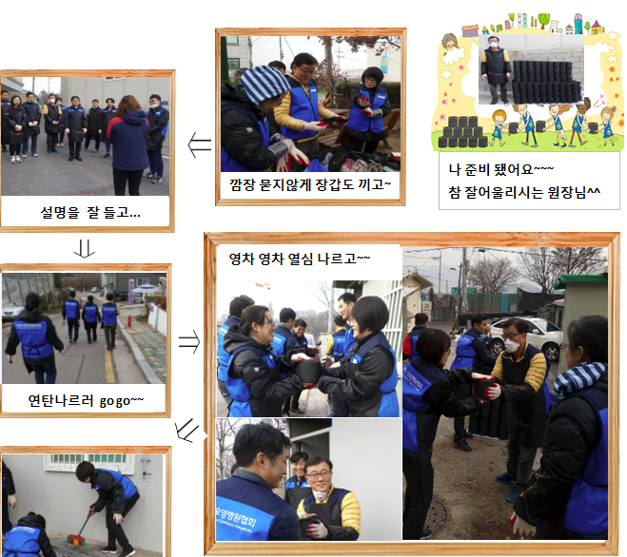
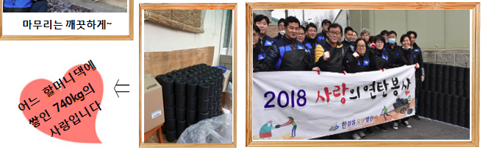
8. 병원활동
■ 기타 활동
연탄
봉사

Slide 52
9
질향상활동성과관리

Slide 53
9. 질 향상 활동 성과관리
1
손 위생 수행률 조사
2
낙상관리
3
4
5
6
7
8
직원안전관리
직원 직무스트레스 조사
환자만족도 조사
신체보호대 활동
불만고충 처리
욕창관리
QPS활동 발표회
9

Slide 54

9. 질 향상 활동 성과관리
■ 손 위생 수행률 조사
2018년 3월 19일 ~ 23일 5일간 : 결과 90.5%
2018년 6월 12일 ~ 15일 4일간 : 결과 90.7%
2018년 9월 17일 ~ 20일 4일간 : 결과 92.9%
2018년12월 5일 ~ 7일 3일간 : 결과 91.2%
목표90%이상

Slide 55
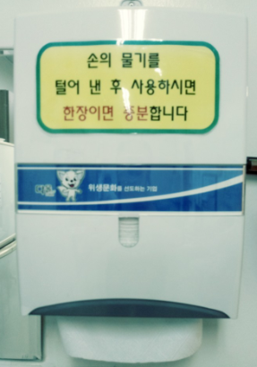
9. 질 향상 활동 성과관리
■ 손 위생 자원 지원
병실입구 손 소독제
드레싱 카트 손 소독제
세면대 종이타월

Slide 56



9. 질 향상 활동 성과관리
■ 손 위생 수행 증진 활동

Slide 57


9. 질 향상 활동 성과관리
■ 손 위생 수행 증진 활동

Slide 58
9. 질 향상 활동 성과관리
■ 낙상
2018년
목표0.3‰

Slide 59
9. 질 향상 활동 성과관리
■ 낙상

Slide 60
9. 질 향상 활동 성과관리
■ 낙상

Slide 61



9. 질 향상 활동 성과관리
■ 낙상예방활동
업무시작 전
구호 외침

Slide 62



9. 질 향상 활동 성과관리
■ 낙상예방활동

Slide 63

9. 질 향상 활동 성과관리
■ 환자안전사고 보고체계

Slide 64
9. 질 향상 활동 성과관리
■ 직원 안전 사고 발생률
2018년
구 분 | 상반기 | 하반기 | 합 계
직원안전사고 발생보고건수 | 2 | 0 | 2
월 평균 재직 직원 수 | 129 | 132 | 130.5
목표 1%이하 | 1.55% | 0% | 1.53%

Slide 65

9. 질 향상 활동 성과관리
■ 직원 안전사고 보고체계

Slide 66

9. 질 향상 활동 성과관리
■ 직원 감염노출사고 보고체계

Slide 67
9. 질 향상 활동 성과관리
■ 직무 스트레스 조사 결과
2018년
항목 | 한국근로자 중앙값 | 한걸음병원 직원 중앙값 | 한걸음병원 직원 평균값 | 비고
물리환경 | 44.5 | 33.3 | 38.2 | 물리환경이 상대적으로 좋음
직무요구 | 52.1 | 41.7 | 41.6 | 직무요구는 상대적으로 낮음
직무자율 | 56.8 | 46.7 | 44.1 | 직무자율성이 상대적으로 높음
관계갈등 | 33.4 | 33.3 | 24.2 | 관계갈등이 상대적으로 낮음
직무불안정 | 50.1 | 33.3 | 31.8 | 직업이 상대적으로 안정적
조직체계 | 52.4 | 38.1 | 39.4 | 조직이 상대적으로 체계적
보상부적절 | 66.7 | 44.1 | 45.1 | 보상체계가 상대적으로 적절
직장문화 | 41.7 | 33.3 | 26.6 | 직장문화가 상대적으로 문제적음

Slide 68
9. 질 향상 활동 성과관리
■ 직무 스트레스 조사 결과
본원은 한국근로자 중앙값보다 상대적으로 업무스트레스가 낮음

Slide 69



9. 질 향상 활동 성과관리
■ 의료서비스 만족도
30일이내
3개월이상
1~3개월

Slide 70
9. 질 향상 활동 성과관리
■ 의료서비스 만족도
전반적인 만족도 : 4.8점
5점 척도 4.8점으로
2017년 4.43점보다 0.37점 높게 나옴

Slide 71
9. 질 향상 활동 성과관리
■ 신체 보호대
대상 : 6,7병동 입원환자
월 | 1 | 2 | 3 | 4 | 5 | 6 | 7 | 8 | 9 | 10 | 11 | 12
사용건수 | 0 | 0 | 0 | 0 | 0 | 0 | 0 | 0 | 0 | 0 | 0 | 0
직원교육 |  |  |  |  |  |  |  |  |  |  | 실시

Slide 72
9. 질 향상 활동 성과관리
■ 욕창관리
2018년
구분 | 1분기 | 2분기 | 3분기 | 4분기
욕창발생보고건수 | 0 | 0 | 0 | 0
총 재원 일수 | 12,927 | 13,063 | 13,240 | 13,257
목표 0‰ | 0‰ | 0‰ | 0‰ | 0‰

Slide 73
9. 질 향상 활동 성과관리
■ 불만고충처리
2018년
불만 및 고충처리 결과
구 분 | 불만사항 | 칭찬사항 | 개선내용 | 비용
1분기 | ▷시설 및 환경 1건 | ▷직원응대 6건 | ▷와이파이 점검 | ▷직원 : 180,000
2분기 | ▷환자복 불편 2건 ▷치료시 음악방송 1건 | ▷직원응대 8건 | ▷환자복 추가구입 (100벌) | ▷환자복 : 2,310,000 ▷직원 : 240,000
3분기 | ▷시설 및 환경 1건 | ▷직원응대 3건 | ▷와이파이 재점검 | ▷직원 : 90,000
4분기 | ▷시설 및 환경 3건 ▷외출 관련 1건 | ▷직원응대 7건 | ▷와이파이 점검 ▷코끼리자전거 교체 ▷소변기 센서 교체 | ▷코끼리자전거 신품구매 : 18,920,000 ▷환자복 : 2,310,000 ▷직원 : 310,000 ▷장기근속상 : 5,255,000

Slide 74



9. 질 향상 활동 성과관리
■ 불만고충처리
코끼리자전거 신품구입
화장실 센서 교체
환자복 구입

Slide 75



9. 질 향상 활동 성과관리
■ 직원 공유
직원 정보공유 게시판
직원 공유 회람
부서장 회의

Slide 76



9. 질 향상 활동 성과관리
■ QPS활동 발표회
영양과-잔반줄이기
간호과-손위생
포상금 전달

Slide 77


